Slide 1



History
2020~2025
2022.05 밀양2공장 착공(현대/기아자동차 제품 납품예정)
2022.04 POSCO INNOVILT 업체 등록
2021.02 건축사업제품 양산
2020.12 밀양공장 설립(한국지엠자동차-창원공장 제품 납품)
2015~2019
2019.07 현대,기아자동차 협력업체 등록
2015.07 중국 광루이아산 설립
2015.07 ATC 우주 기술센터 인증(산업자원부)
2014.09 POSCO OIC협약 체결
2014.07 뿌리기술 전문기업 지정
2010~2014
2014.09 POSCO OIC협약 체결
2014.07 뿌리기술 전문기업 지정
2013.10 부산공장 준공
2013.10 INNOBIZ, MAINBIZ 인증 획등
2013.10 GM Supplier Quality Excellence Award 수상
2011.03 국세청 모범 납세직장 수상
2010.10 르노코리아 ASES Rank B등급 획득
2010.10 ISO 14001 환경시스템 인증
2000~2009
2009.10 발안공장 준공 및 기아/현대자동차 협력업체 등록
2008.12 포스코와 초고장력 강판을 이용한 롤포밍사업 협력사 선정
2006.01 기업 부설연구소 설립
2005.07 TS-16949, ISO-9001 인증 획득
2004.03 정보화 우수기업 수상(정보통신부 주관)
2003.12 광주공장 준공 및 현대모비스 협력업체 등록
2003.09 화성공장 준공
2003.04 재정경제부 선정 고도기술수반산업업체 선정
2003.04 일본 시로키사와 기술제휴
2001.05 르노코리아 협력업체 등록
2001.05 한국지엠(주) 협력업체 등록
2000.08 회사설립(김포공장)
김포공장 : 경기도 김포시 대곶면 율생중앙로 52번길 46
연 구 소 : 경기도 화성시 팔탄면 푸른들판로 826-4
발안공장 : 경기도 화성시 팔탄면 제암고주로 134-12
부산공장 : 부산 강서구 미음산단1로15번길 26(구랑동)
밀양공장 : 경상남도 밀양시 부북면 사포로 565

Slide 2
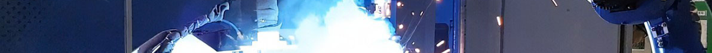
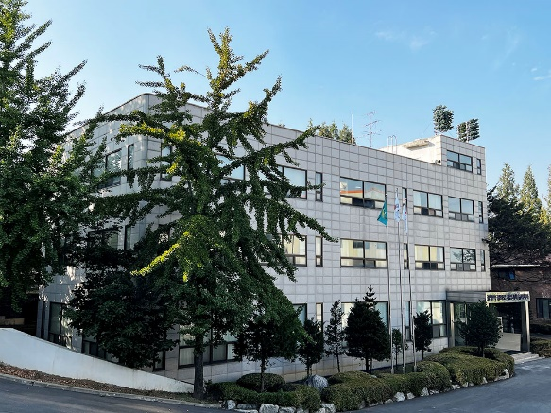
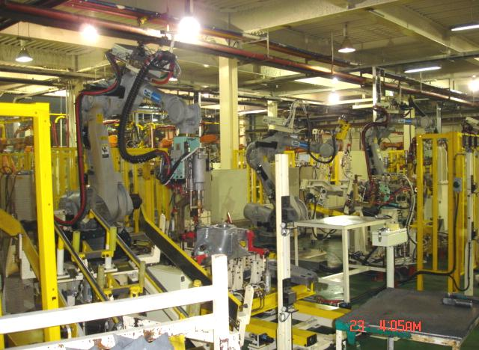
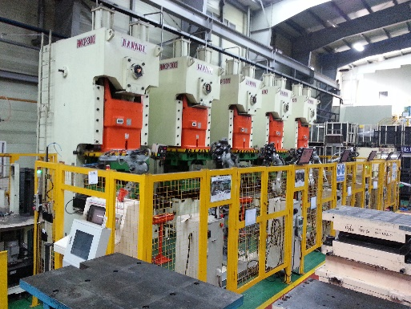
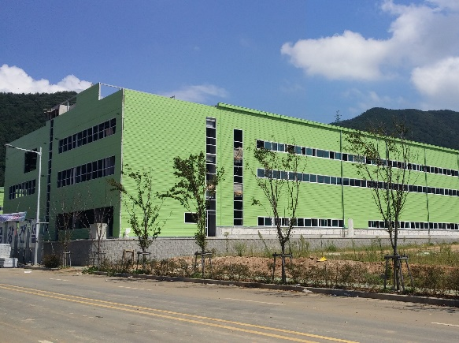
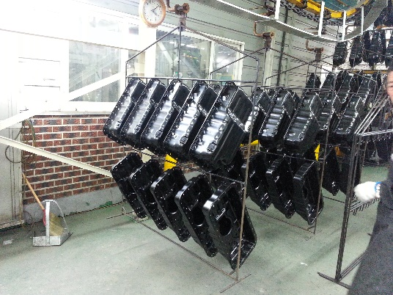
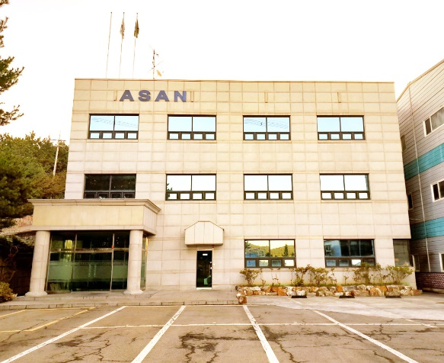
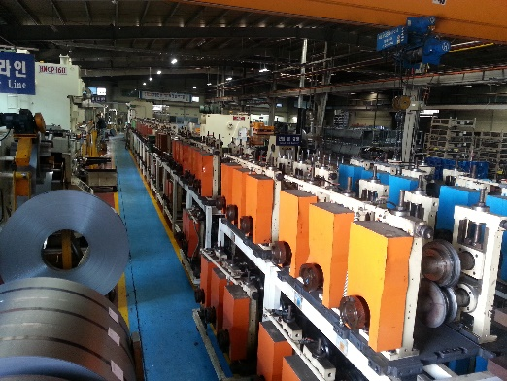
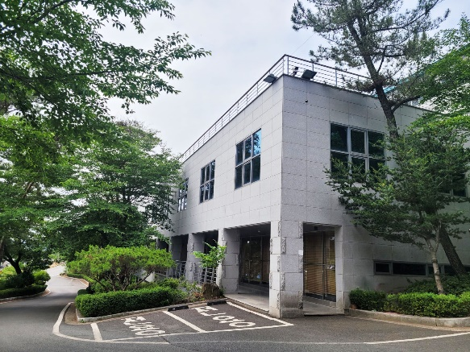
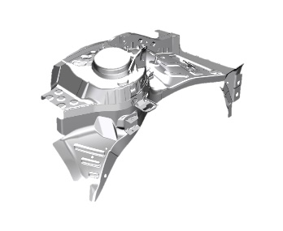
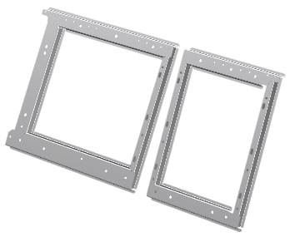
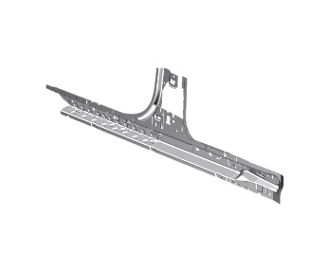
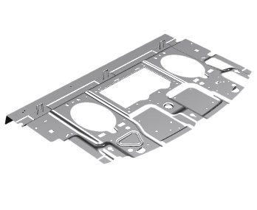
공장현황 - Plant
생산제품 - Product
01
Gimpo Plant/Head Office
김포공장/본사
01
Welding Line
소재지 : 경기도 김포시
고객사 : 한국지엠-부평
생산품 : Wheel House, Side Sill
전공장 용접라인 운영
02
Busan Plant
부산공장
02
Press Line
소재지 : 부산광역시 강서구
고객사 : 현대자동차, 르노코리아
생산품 : Door Sash, Bumper Impact Beam
김포, 발안공장 프레스라인 운영
03
Coating Line
03
Balan Plant
발안공장
발안, 부산공장 도장라인 운영
소재지 : 경기도 화성시
고객사 : 현대자동차, 서진산업, 한텍
생산품 : Bumper Impact Beam, Oil Pan
04
Roll Forming Line
전공장 Roll Forming 라인 운영
04
Miyang Plant
밀양공장
소재지 : 경상북도 밀양시
고객사 : 한국지엠-창원
생산품 : Wheel House
Wheel House
Side Sill
Seat Frame
Rear Window

Slide 3








복리후생 - Welfare Benefits
01
보상제도
02
교육제도
03
경조사지원
연말 우수사원 포상
제안개선 포상
성과급
직무향상 교육
외부강사 초청교육
각종 컨설팅 교육
각종 경조금 지원
경조 휴가
급여/임금 조건(4년제 대졸 기준)
- 사원초임 : 4,000만원
- 대 리 : 4,500만원
경력에 따라 개별 연봉 협의
- 성과급, 명절귀향비, 하계휴가비 별도
04
연금보험
05
휴가
4대보험
산업재해 단체보험
퇴직연금
연차휴가
하계휴가
주5일 근무
06
건강관리지원
07
생활편의시설
08
기타
연 1회 건강검진
매달 임직원 건강상담
임직원 식당
근무복 지급
기숙사 운영
직급자 차량유류비 지원
내일채움공제
동호회 지원

